Slide 1
CHƯƠNG 2: ÁNH SÁNG
BÀI 10:
KÍNH LÚP. BÀI TẬP THẤU KÍNH

Slide 2
NỘI
DUNG
BÀI
HỌC
I. CẤU TẠO KÍNH LÚP
II. CÁCH QUAN SÁT MỘT VẬT NHỎ QUA KÍNH LÚP
III. VẼ SƠ ĐỒ TẠO ẢNH QUA THẤU KÍNH HỘI TỤ

Slide 3
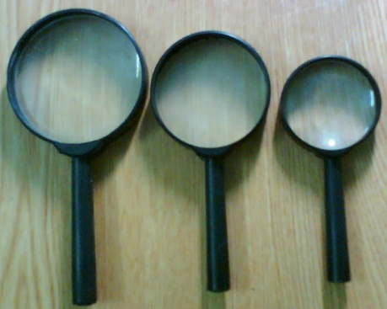
Thí nghiệm 1
Chuẩn bị: 1 kính lúp, 1 mẩu giấy nhỏ in dòng chữ cỡ 5

Slide 4
Tiến hành:
Bước 1: Sử dụng kính lúp để đọc dòng chữ in trên mẩu giấy
Bước 2: Nhận xét về kích thước của hình ảnh dòng chữ quan sát được qua kính và chỉ ra một số thao tác giúp quan sát được hình ảnh rõ nét.

Slide 5
- Từ in trên mẩu giấy: thấu kính hội tụ.
- Nhận xét: kích thước của dòng chữ quan sát được qua kính lúp lớn hơn kích thước khi quan sát bằng mắt thường.
- Cách quan sát mẫu vật bằng kính lúp cầm tay:
Bước 1: Một tay cầm kính.
Bước 2: Đặt mặt kính sát mẫu vật, mắt nhìn thẳng vào kính.
Bước 3: Di chuyển kính đến khi nhìn rõ vật.

Slide 6
I. Cấu tạo của kính lúp
- Học sinh đọc mục I-SGK/tr.50.
- Luật chơi trò chơi Hộp quà bí ẩn:
+ HS chọn 1 hộp quà và trả lời câu hỏi tương ứng.
+ Nếu trả lời đúng, HS được mở hộp quà trong ngôi sao đã chọn và nhận phần quà bên trong mỗi hộp.

Slide 7
HỘP QUÀ BÍ ẨN
Trong mỗi hộp quà ẩn chứng một số điểm bí ấn. Các em hãy trả lời đúng các câu hỏi để nhận về phần quà cho mình nhé.

Slide 8
BÀI MỚI
50 điểm
60 điểm
90 điểm
40 điểm
90 điểm
70 điểm

Slide 9
START
Một kính lúp đơn giản có thể được cấu tạo từ
12
9
3
6
Hết Giờ
A: 1 thấu kính hội tụ có tiêu cự 2 cm.
CHÚC MỪNG
B: 1 thấu kính hội tụ có tiêu cự 1 m.
C: 1 thấu kính phân kì có tiêu cự 5 mm.
D: 1 thấu kính phân kì có tiêu cự 25 cm

Slide 10
START
Phát biểu nào sau đây không đúng?
12
9
3
6
A: Kính lúp có tác dụng làm tăng góc trông vật bằng cách tạo ra một ảnh ảo cùng chiều, lớn hơn vật.
Hết Giờ
CHÚC MỪNG
B: Mỗi kính lúp có nhiều số bội giác khác nhau.
C: Số bội giác là tỉ số giữa góc trông ảnh và góc trông vật.
D: Kính lúp là một dụng cụ quang bổ trợ cho mắt để quan sát các vật nhỏ.

Slide 11
START
Một kính lúp có tiêu cự 2 cm. Số bội giác của kính lúp này là.
12
9
3
6
Hết Giờ
A: 2.
CHÚC MỪNG
B: 50.
C: 12,5.
D: 1250.

Slide 12
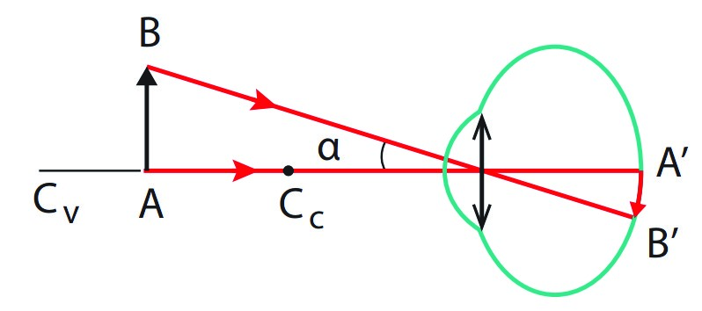
START
Sơ đồ hình bên mô tả đường truyền của tia sáng từ vật tới mắt. Trong đó α được gọi là
12
9
3
6
Hết Giờ
A: góc trông vật.
CHÚC MỪNG
B: góc trông ảnh.
độ bội giác.
D: tiêu cự của mắt.

Slide 13
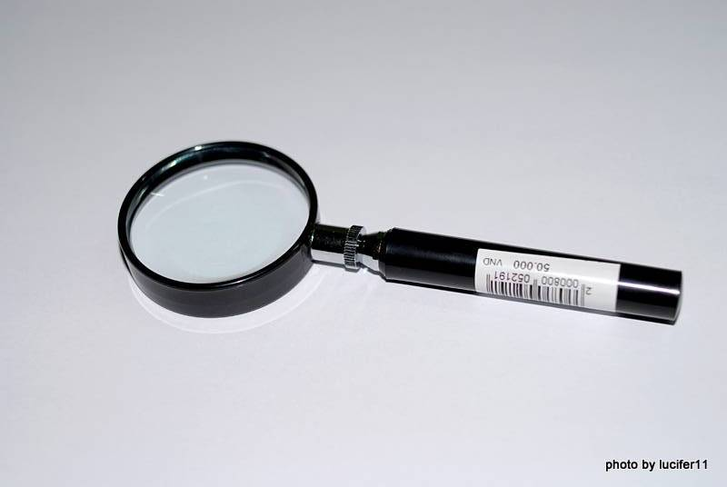
I . KÍNH LÚP LÀ GÌ ?
Số bội giác của một kính lúp cho biết ảnh mà mắt thu được khi dùng kính lớn gấp bao nhiêu lần so với ảnh mà mắt thu được khi quan sát trực tiếp vật mà không dùng kính.
- Kính lúp là thấu kính hội tụ có tiêu cự ngắn.
- Dùng kính lúp để quan sát các vật nhỏ.
- Mỗi kính lúp có một số bội giác (kí hiệu là G ),được ghi bằng các con số như 2x,3x,5x….
- Dùng kính lúp có số bội giác càng lớnđể quan sát một vật thì sẽ thấy ảnh càng lớn.
- Hệ thức giữa số bội giác G và tiêu cự fđo bằng xentimet) của một kính lúp là :
25
G =
f
II. CÁCH QUAN SÁT MỘT VẬT NHỎ QUA KÍNH LÚP

Slide 14
II. CÁCH QUAN SÁT MỘT VẬT NHỎ QUA KÍNH LÚP
Hoạt động nhóm
Các bước làm thí nghiệm: Quan sát một vật qua kính lúp.
B1. Đặt cố định vị trí vật.
B2. Đặt kính lúp sao cho mắt chúng ta thu được ảnh của vật khi nhìn qua kính.
B3. Đo khoảng cách từ vật đến kính, so sánh khoảng cách đó với tiêu cự của kính
B4. Vẽ ảnh của vật qua kính lúp

Slide 15
II. CÁCH QUAN SÁT MỘT VẬT NHỎ QUA KÍNH LÚP
KẾT LUẬN:
- Khi quan sát một vật nhỏ qua kính lúp, ta nhìn thấy ảnh của vật. Ảnh này là ảnh ảo (không hứng được trên màn), cùng chiều và lớn hơn vật.
- Để quan sát được ảnh của vật qua kính lúp một cách rõ nét, ta phải đặt vật trong khoảng tiêu cự của kính vì kính lúp là thấu kính hội tụ, đặt vật trong khoảng tiêu cự mới tạo ra ảnh ảo và lớn hơn vật.

Slide 16
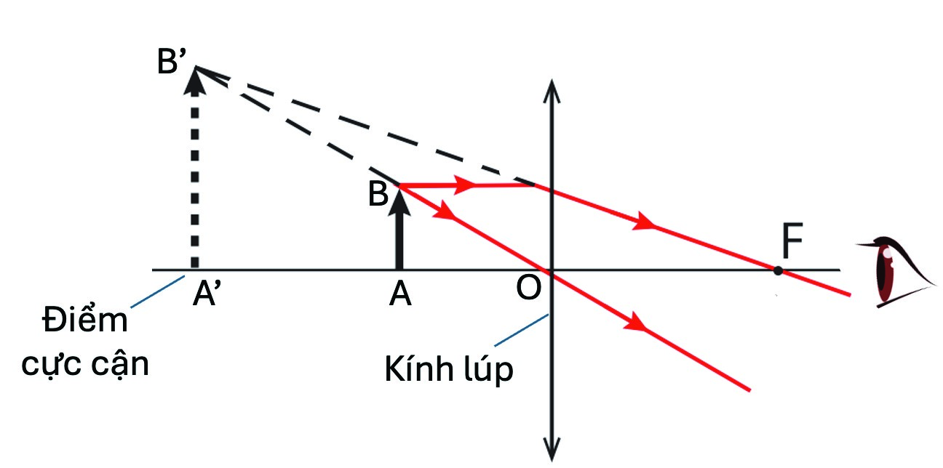
II. CÁCH QUAN SÁT MỘT VẬT NHỎ QUA KÍNH LÚP
KẾT LUẬN:
- Cần điều chỉnh sao cho ảnh của vật hiện ra trong khoảng nhìn rõ của mắt.
+ Ngắm chừng ở cực cận: đặt kính lúp sao cho ảnh của vật xuất hiện ở điểm cực cận của mắt.
+ Ngắm chừng ở vô cực: đặt vật ở vị trí d = f, ảnh của vật hiện ra ở vô cực.
+ Ảnh của vật qua kính lúp trong trường hợp ngắm chừng ở cực cận

Slide 17
III. VẼ SƠ ĐỒ TẠO ẢNH QUA THẤU KÍNH HỘI TỤ
- Trong một số trường hợp phải vẽ ảnh cửa vật rất lớn hoặc rất nhỏ, ta có thể vẽ được sơ đồ tạo ảnh theo một tỉ lệ xích xác định như sau:
Bước 1: Chọn tỉ lệ xích thích hợp. Bước 2: Xác định giá trị tiêu cự f của thấu kính; các khoảng cách từ vật và ảnh tới thấu kính d, d'; các độ cao của vật và ảnh h, h’ theo cùng một tỉ lệ xích đã chọn.
Bước 3: Vẽ sơ đồ tạo ảnh của vật theo các giá trị đã xác định được.

Slide 18
- Vẽ ảnh của vật qua kính lúp
B’
B
A’
F
A
F’
Khi quan sát một vật nhỏ qua kính lúp, ta phải đặt vật trong khoảng tiêu cự của kính sao cho thu được một ảnh ảo lớn hơn vật. Mắt nhìn thấy ảnh ảo đó.

Slide 19
BẠN SẼ ĐƯỢC BIẾT MỘT PHẦN KIẾN THỨC THẬT BỔ ÍCH.
Ga li lê là người đầu tiên chế tạo ra kính thiên văn vào năm 1610 bằng cách ghép các thấu kính hội tụ và phân kỳ với nhau. Kính này có độ phóng đại 14X
Ga li lê
Ngoài ra người ta còn phối hợp kính lúp và các loại thấu kính khác để cho ta nhiều quang cụ mới

Slide 20
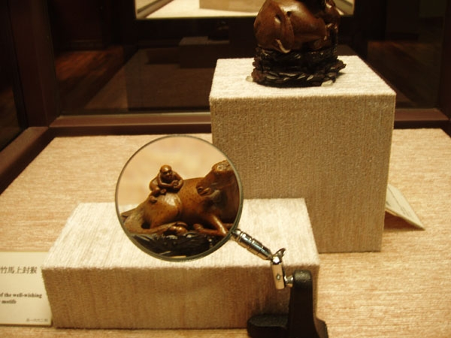
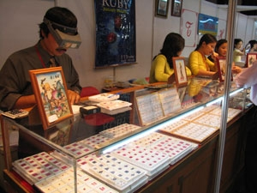
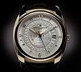
VD dùng kính lúp

Slide 21
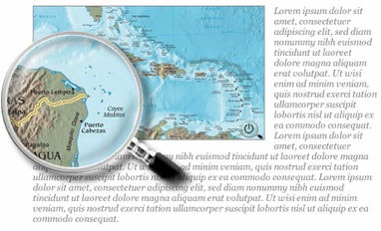
VḌ dïng kÝnh lóp

Slide 22
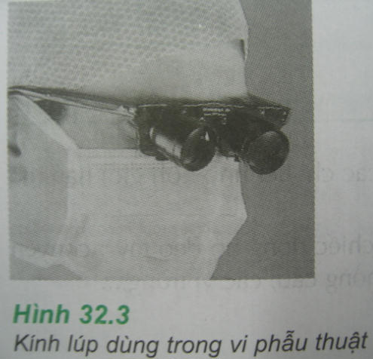

Slide 23
